Slide 1
Introducción a Cassandra con Node.js

Slide 2
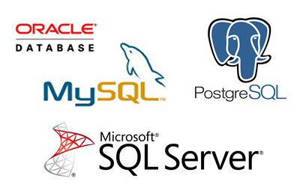
Bases de datos
Se pueden clasificar según el nivel de estructura de sus datos.
Relacionales
  Altamente estructurados
  Requiere determinar primero la estructura
  Si se cambia la estructura de uno de los datos, puede perjudicar todo el sistema, ya que las tablas están relacionadas.

Slide 3
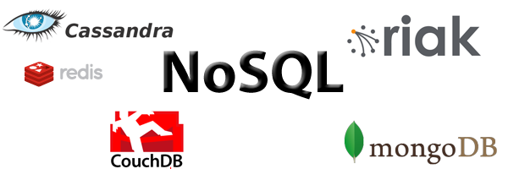
Bases de datos
Se pueden clasificar según el nivel de estructura de sus datos.
No Relacionales
  Semi estructurados
  No es necesario definir por completo la estructura
  La información se puede guardar en
    Documentos
    Graficos
    Clave-Valor
    En-Memoria
    Búsqueda

Slide 4
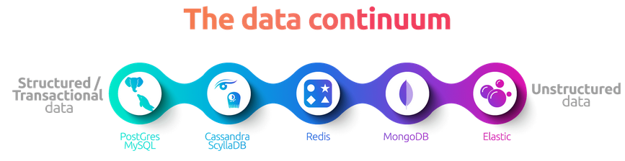
Escala de Bases de datos según la estructura de su informacion

Slide 5
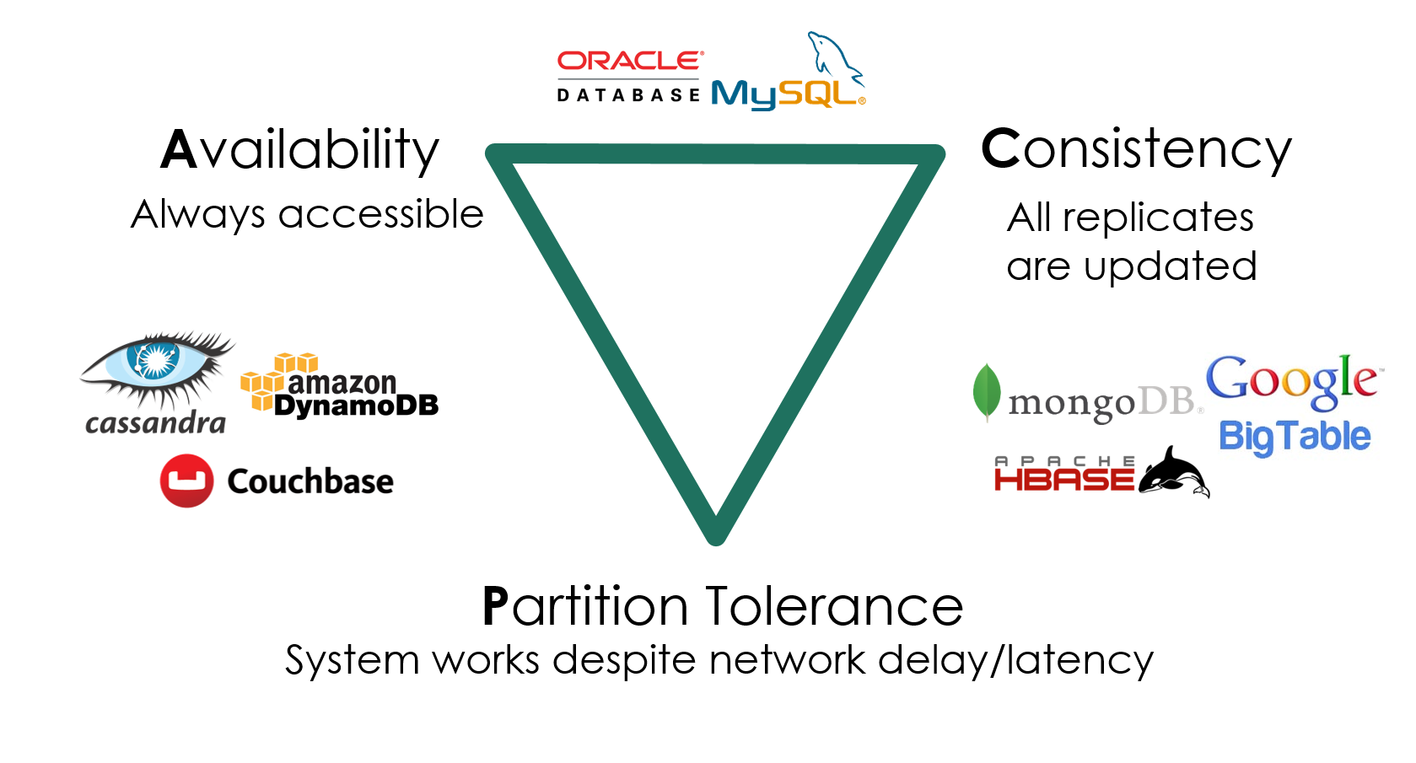
CAP: Teorema para bases distribuida
Consistencia
Disponibilidad
Tolerancia de partición

Slide 6
Caracteristicas Cassandra
Descentralizada
  No utiliza el paradigma maestro-esclavo. Cada nodo es capaz de presentarse al cliente como una replica completa o parcial de la base de datos.
Distribuida
  La información es distribuida a través de muchos nodos e incluso centros de datos.
Escalable
  Se puede configurar para escalar horizontalmente creando nuevos nodos y agregándolos al clúster

Slide 7
Caracteristicas Cassandra
Altamente disponible
  Es tolerante a fallas, la información permanecen disponible incluso si uno o muchos nodos y centros de datos caen.
Simular consistencia
  Se puede ajustar la consistencia mediante el equilibrio entra la disponibilidad y la consistencia de los datos en los nodos de Cassandra, configurando:
    Factor de replicación: En cuantos nodos replicara la data
    Nivel de consistencia: En cuantos nodos verificara la consistencia

Slide 8
Como se distribuye la informacion en Cassandra
Utilizan el modelo peer-to-peer (Descentralizada)
  Es decir cada nodo actua como servidor de otros, de manera que no necesitan un servidor central.
La información se almacena en filas de longitud variable, estructuradas por claves de partición.
Se almacena en diferentes zonas disponibles o múltiples centros de datos.
Ofrece AP
  Disponibilidad
  tolerancia de partición

Slide 9
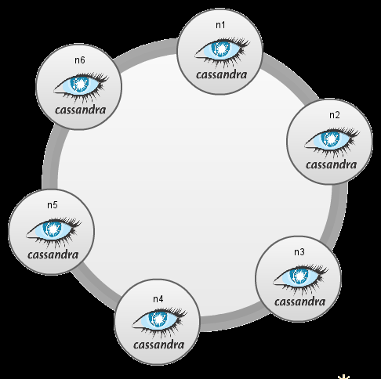
Modelo peer-to-peer

Slide 10
Como se distribuye la informacion en Cassandra
Casandra usa tokens para determinar que nodo almacena que data.
Un token es un entero de 64 bits
Le asigna un rango de tokens a cada nodo, de manera que cada token le pertenece a un nodo.
Por cada nodo que se agrega o quita se redistribuyen los tokens.
La clave de partición de una fila se usa para calcular el token utilizando una función Hash para determinar el nodo en el cual esta almacenada esa información

Slide 11
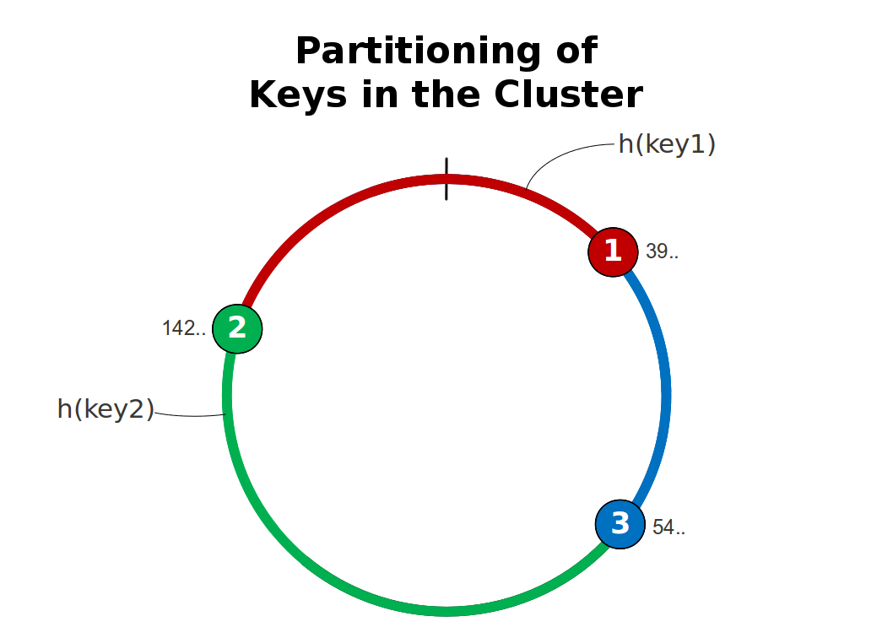

Slide 12
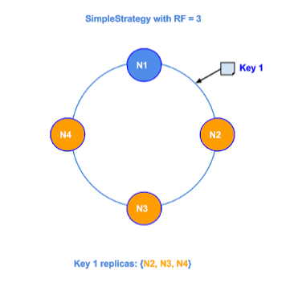
Como se replica la data:
Estrategia simple
Los nodos sucesores en sentido del reloj se convierten en las replicas.

Slide 13
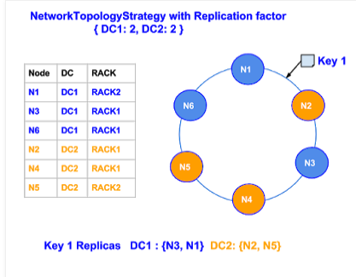
Como se replica la data:
Estrategia de Topologia de red
Se escogen como replicas nodos que estan en diferente rack disponible en cada centro de datos.

Slide 14
Lecturas Recomendadas
https://www.pragma.com.co/academia/lecciones/bases-de-datos-relacionales-vs.-no-relacionales
https://dzone.com/articles/introduction-apache-cassandras
https://dzone.com/articles/an-introduction-to-apache-cassandra
https://www.datafluent.org/account
https://www.infoq.com/articles/cassandra-mythology/
https://towardsdatascience.com/cap-theorem-and-distributed-database-management-systems-5c2be977950e
https://www.infoworld.com/article/3298539/datastax-review-cassandra-made-faster-and-easier.html
https://docs.datastax.com/en/articles/cassandra/cassandrathenandnow.html

Slide 15
Lecturas Recomendadas
https://www.ibm.com/developerworks/library/os-apache-cassandra/index.html
https://www.slideshare.net/Stratio/nodejs-and-cassandra

